Slide 1
SVELT JS 3
Forularios
Mg. Bryan Fernandez Ebrath

Slide 2
SVELTE JS
Ejemplo1

Slide 3
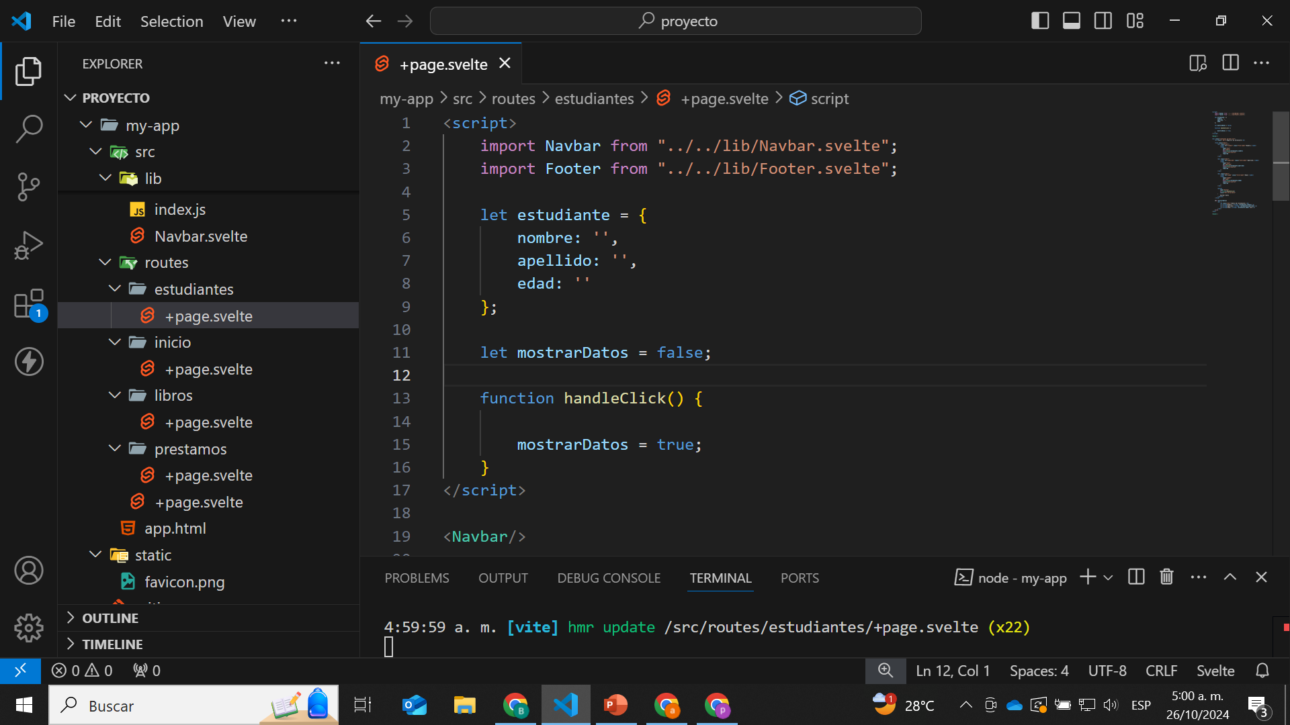
estudiante

Slide 4
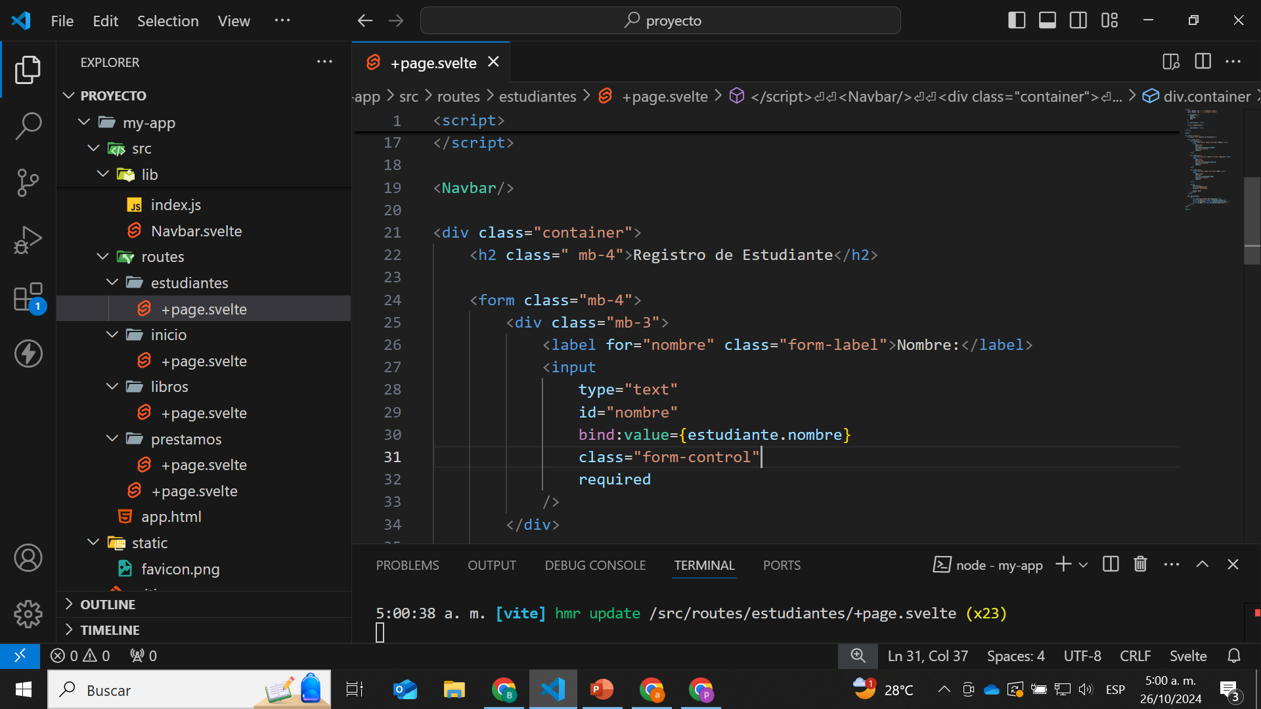
SVELTE JS

Slide 5
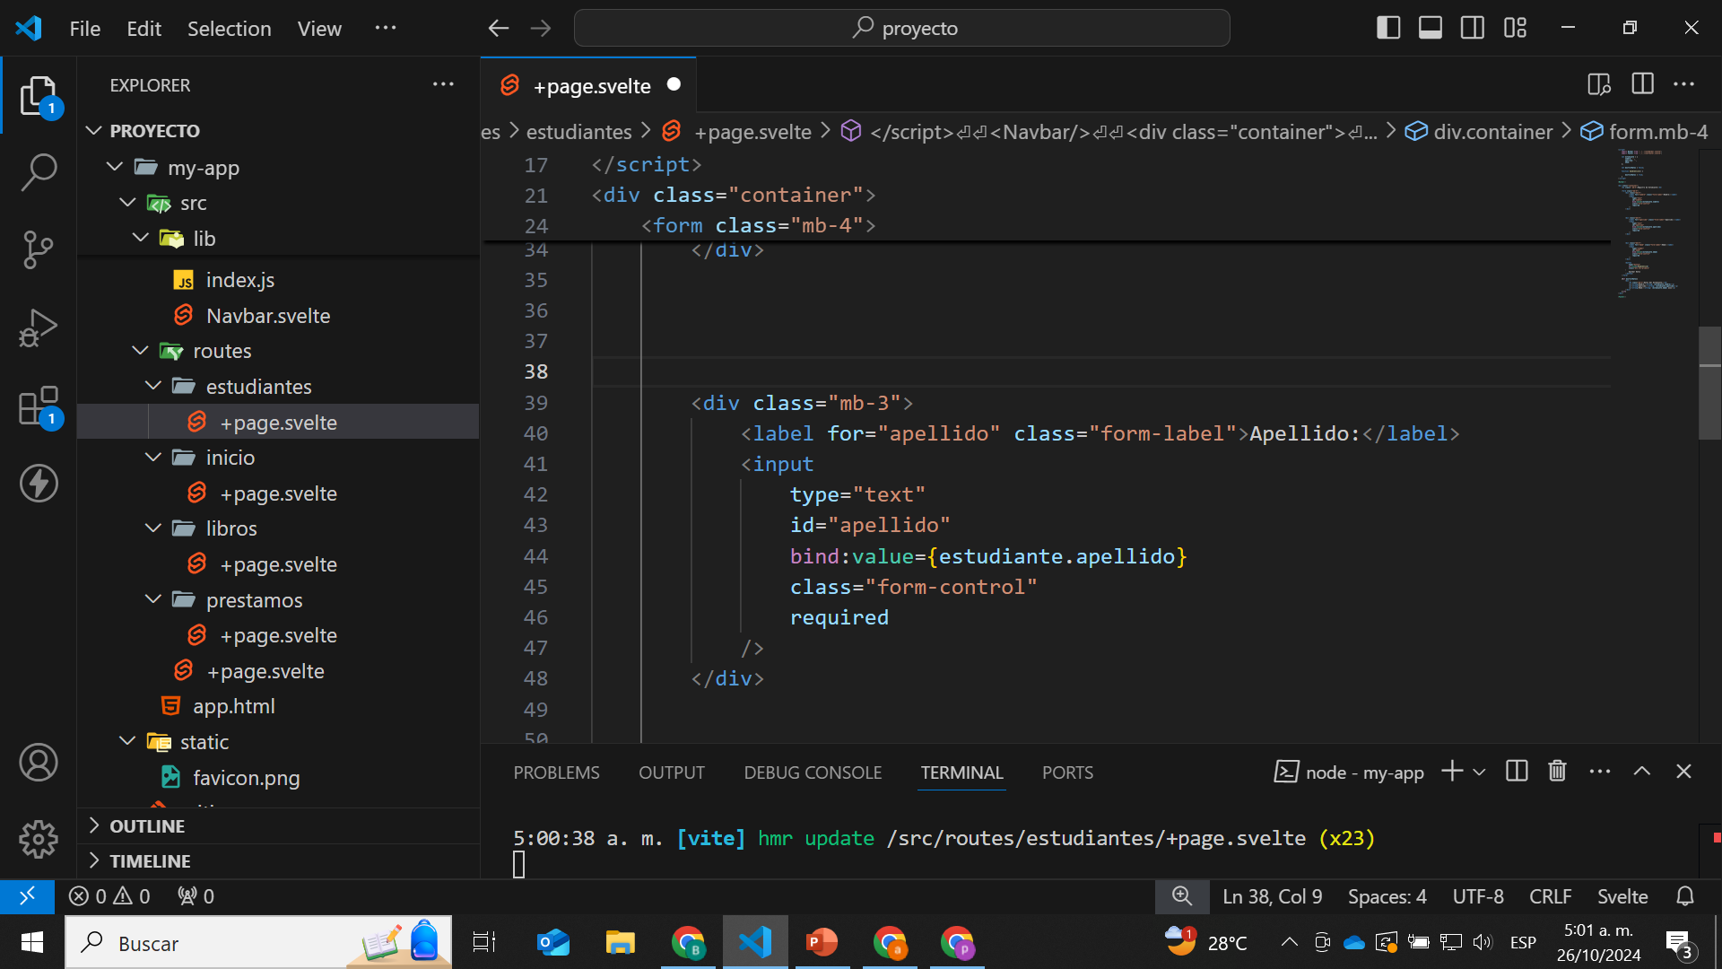
SVELTE JS

Slide 6
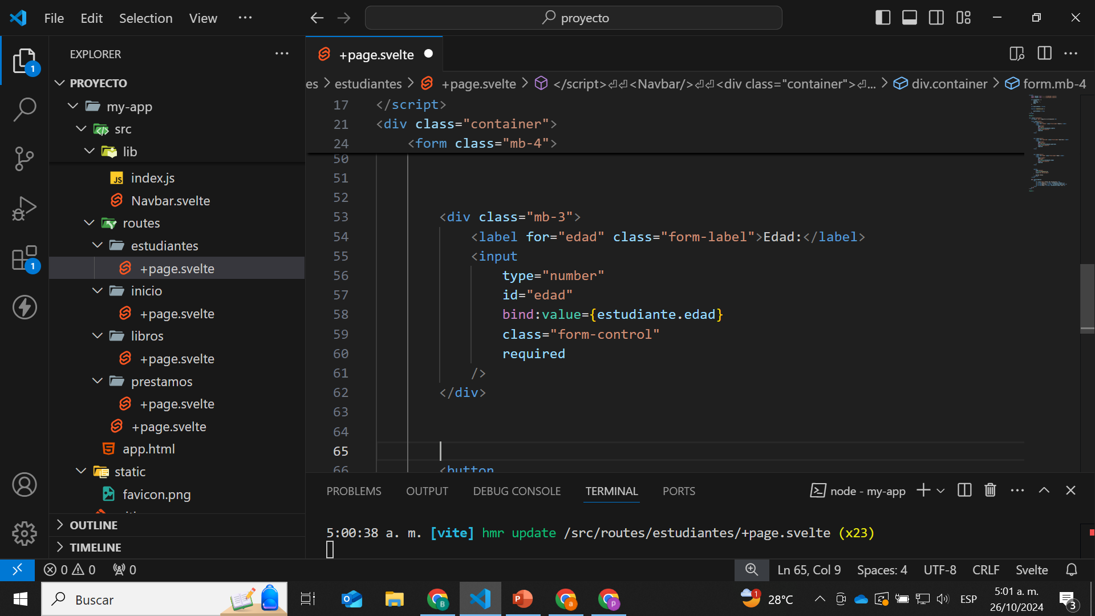
SVELTE JS

Slide 7
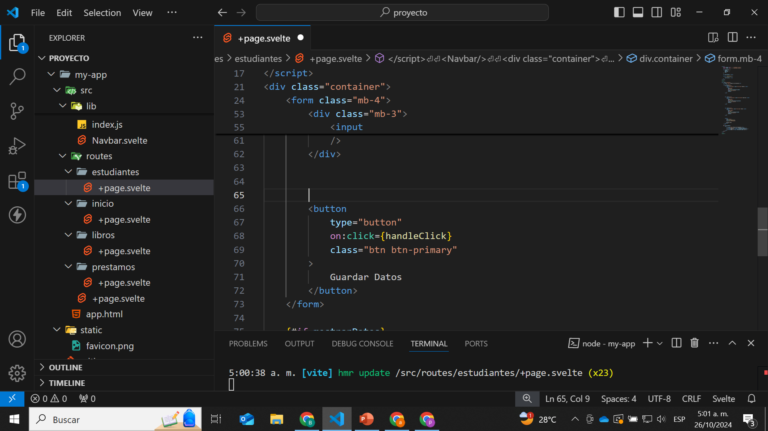
SVELTE JS

Slide 8
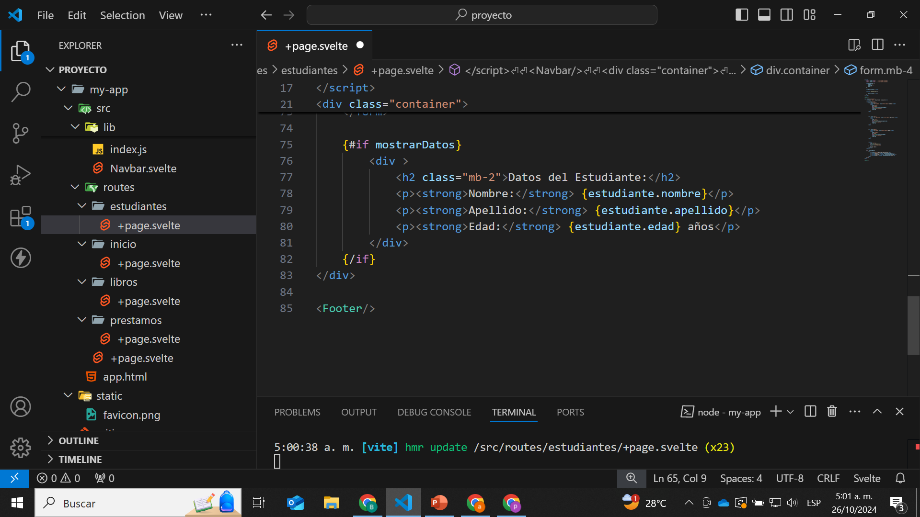
SVELTE JS

Slide 9
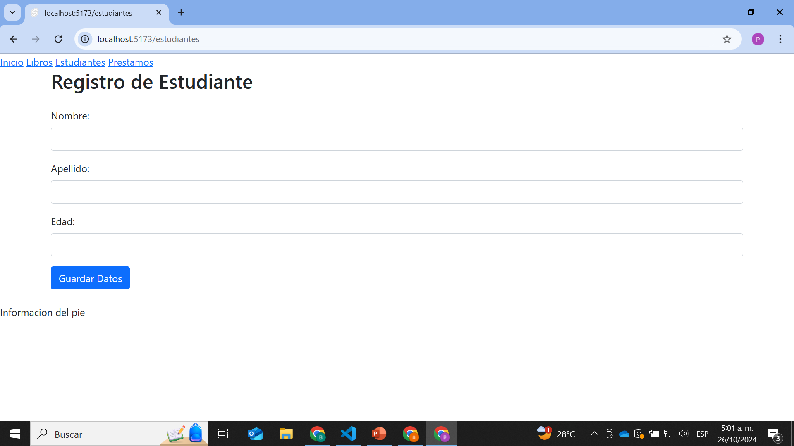
SVELTE JS

Slide 10
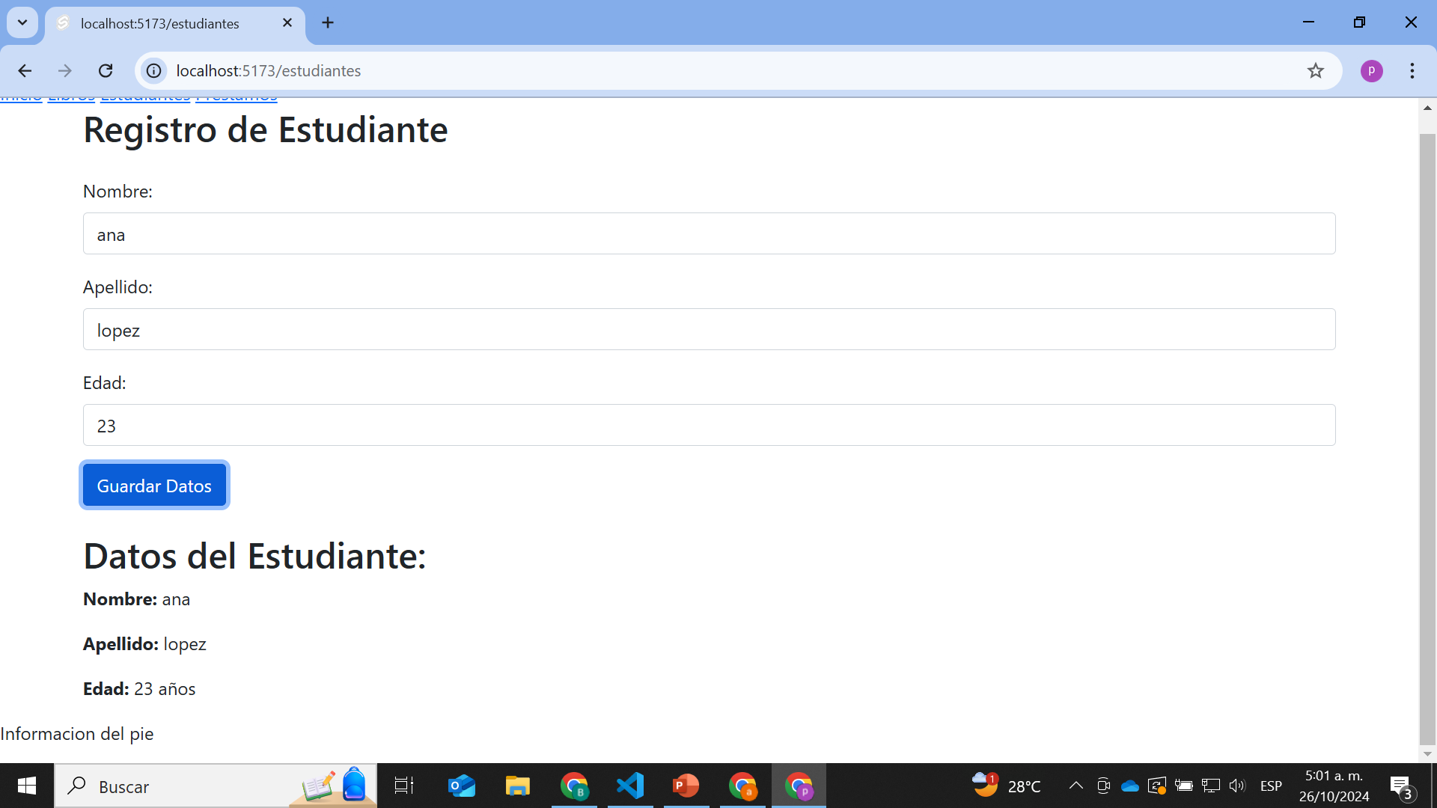
SVELTE JS

Slide 11
SVELTE JS
Ejemplo 2

Slide 12
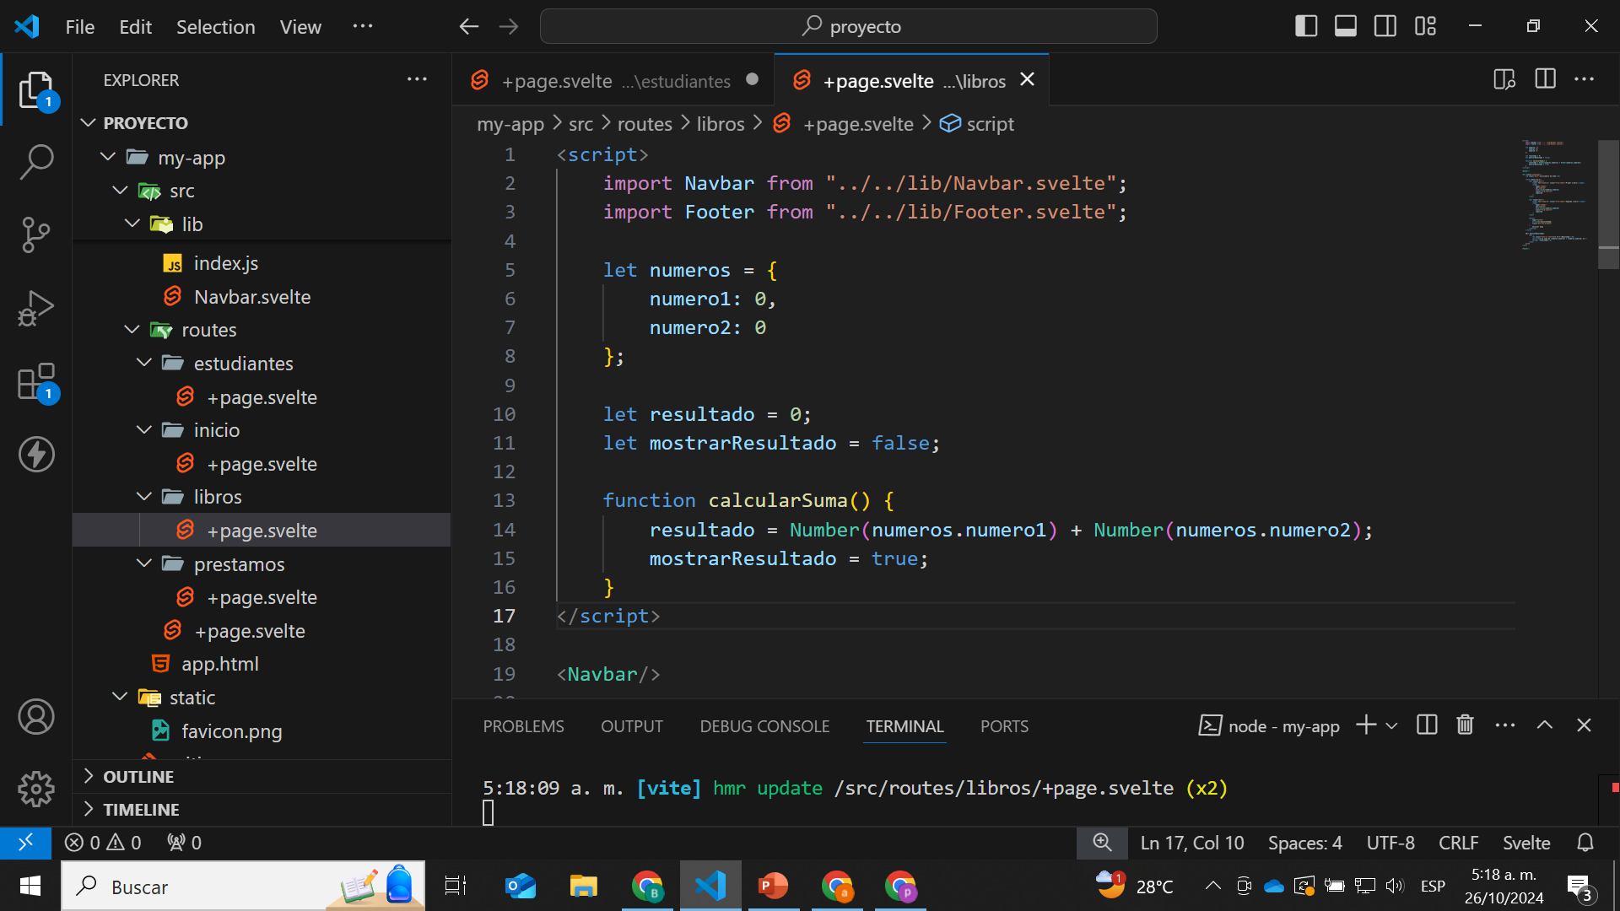
SVELTE JS

Slide 13

SVELTE JS

Slide 14
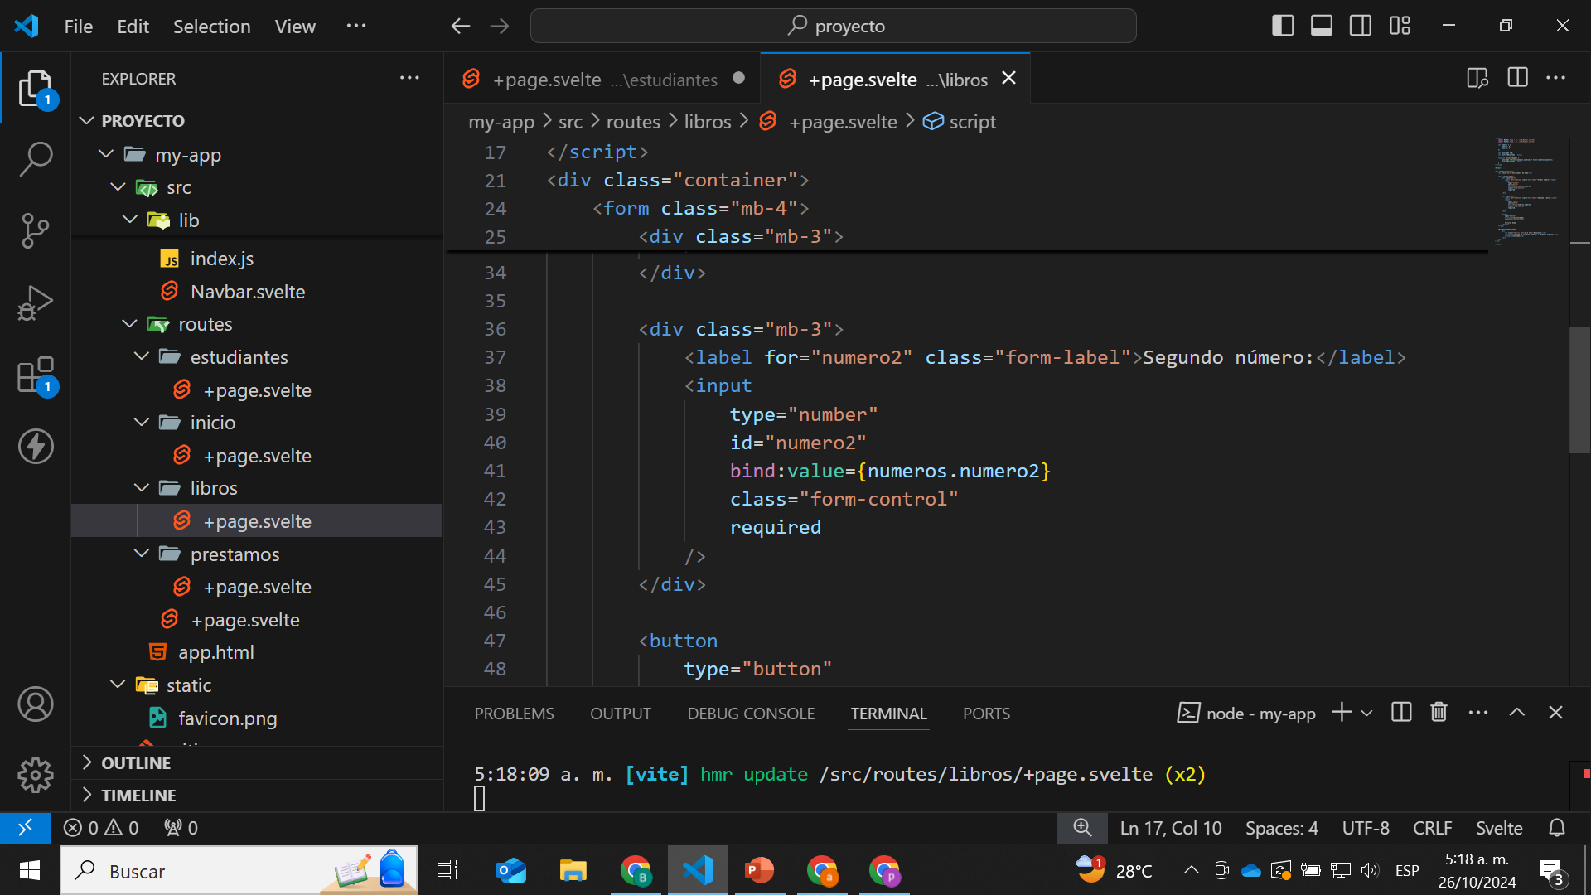
SVELTE JS

Slide 15
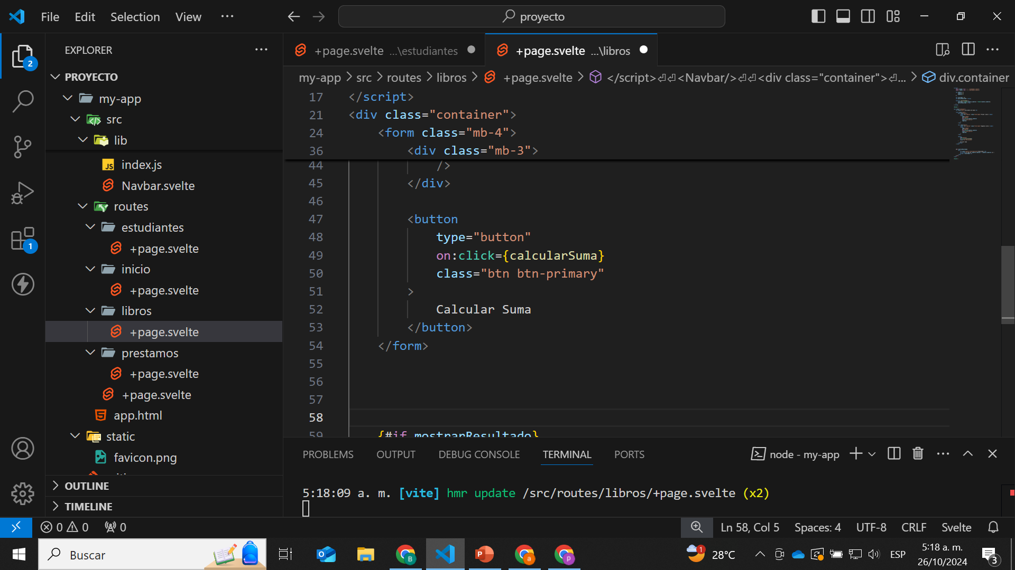
SVELTE JS

Slide 16
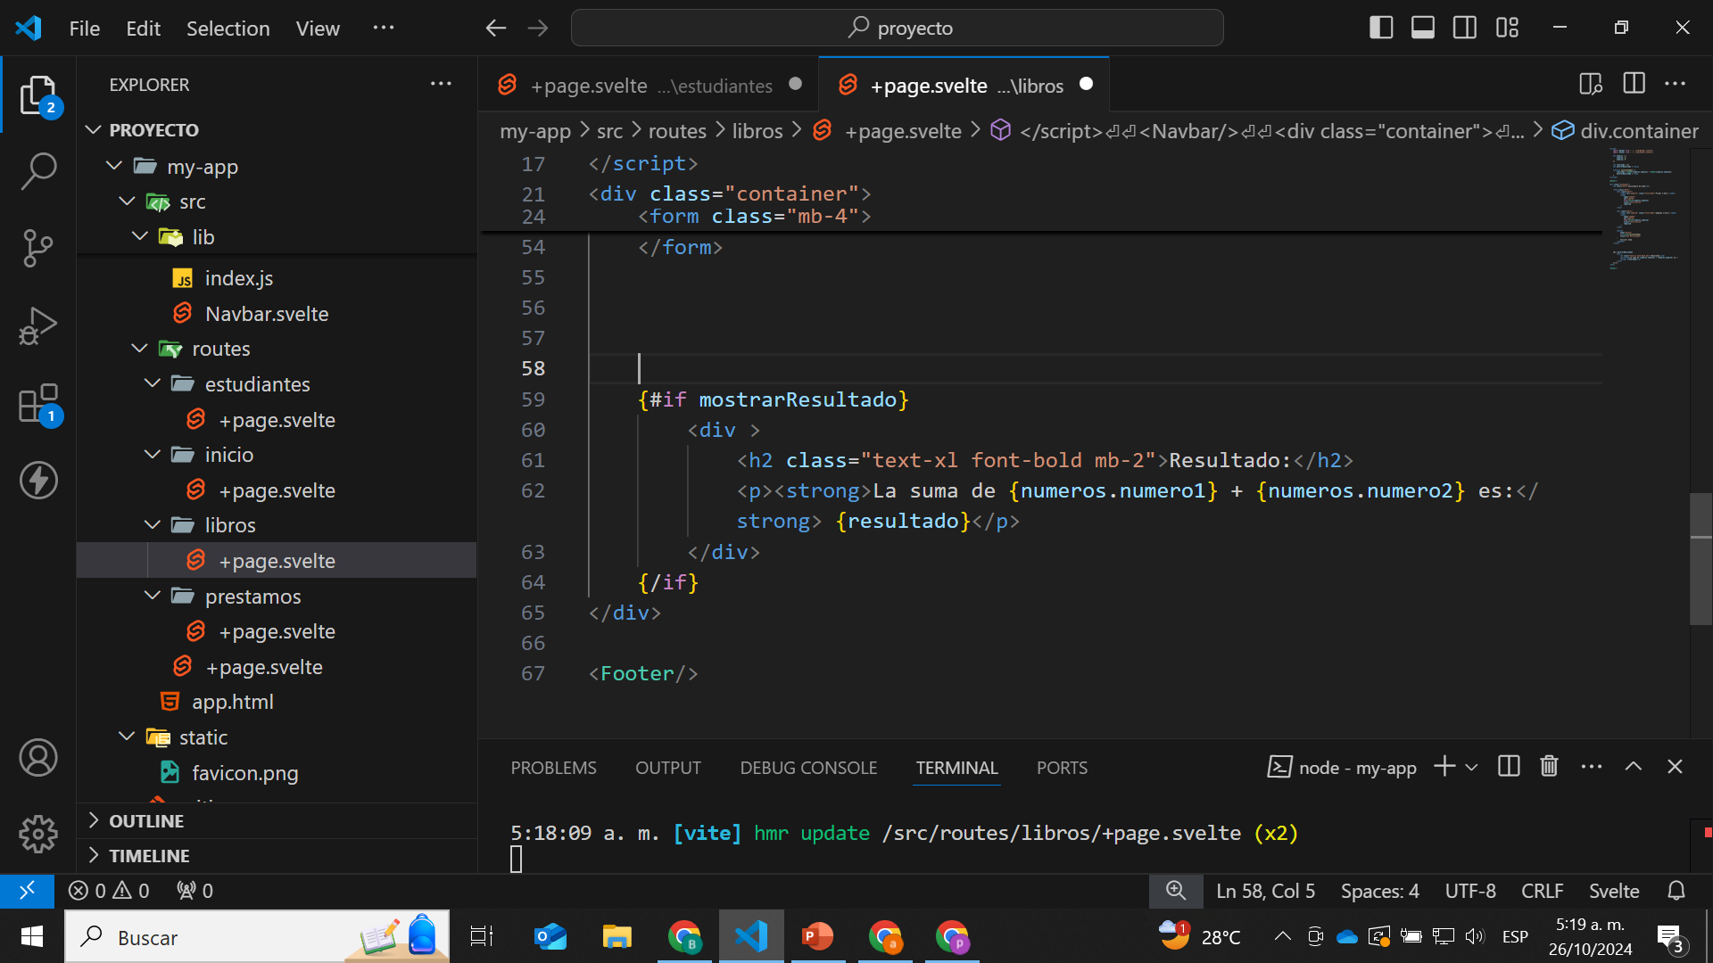
SVELTE JS

Slide 17
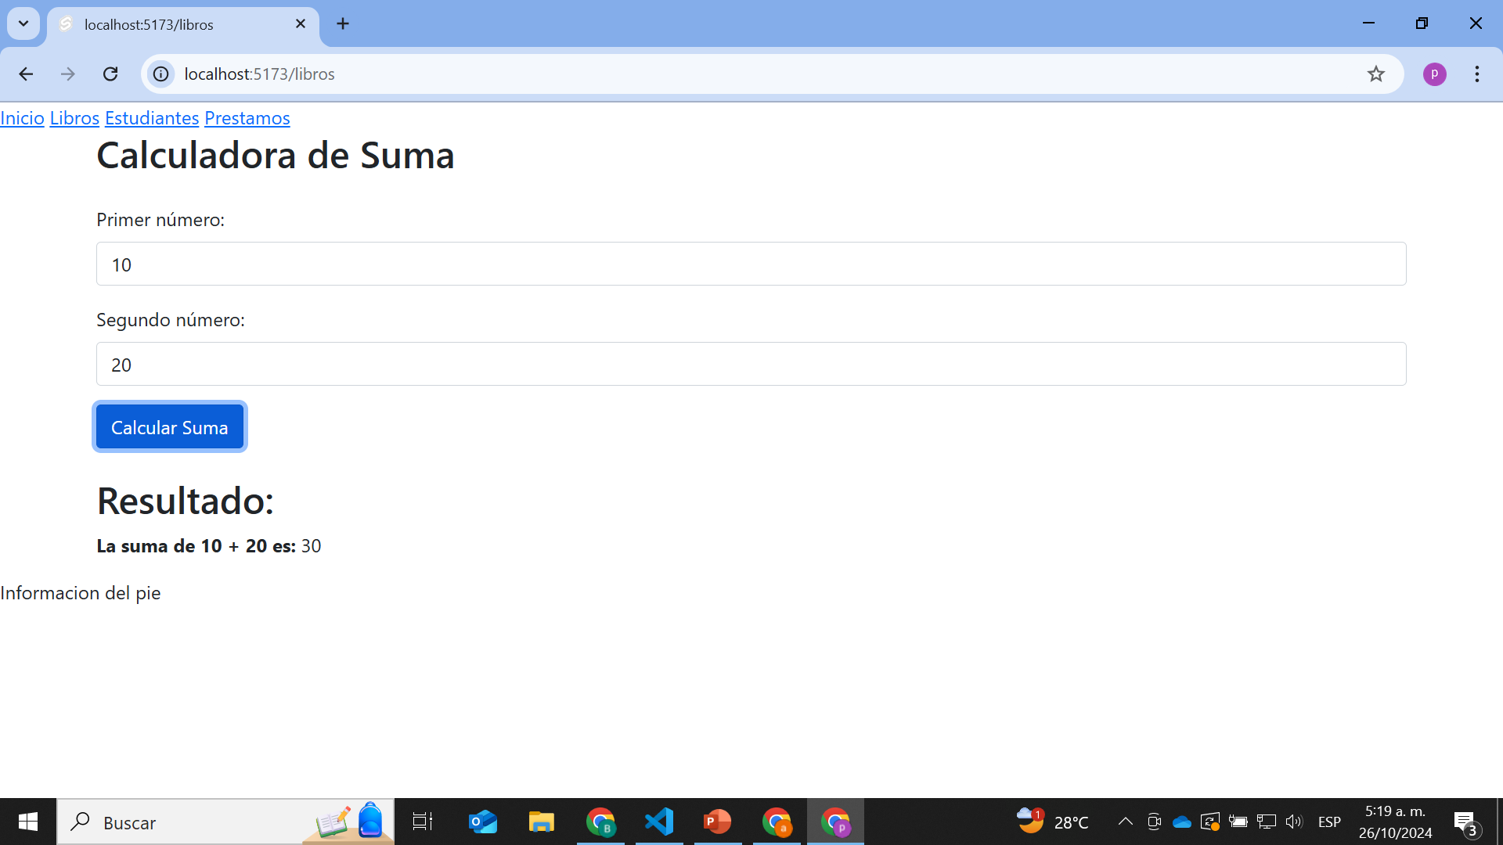
SVELTE JS

Slide 18
SVELTE JS
Ejemplo 3

Slide 19
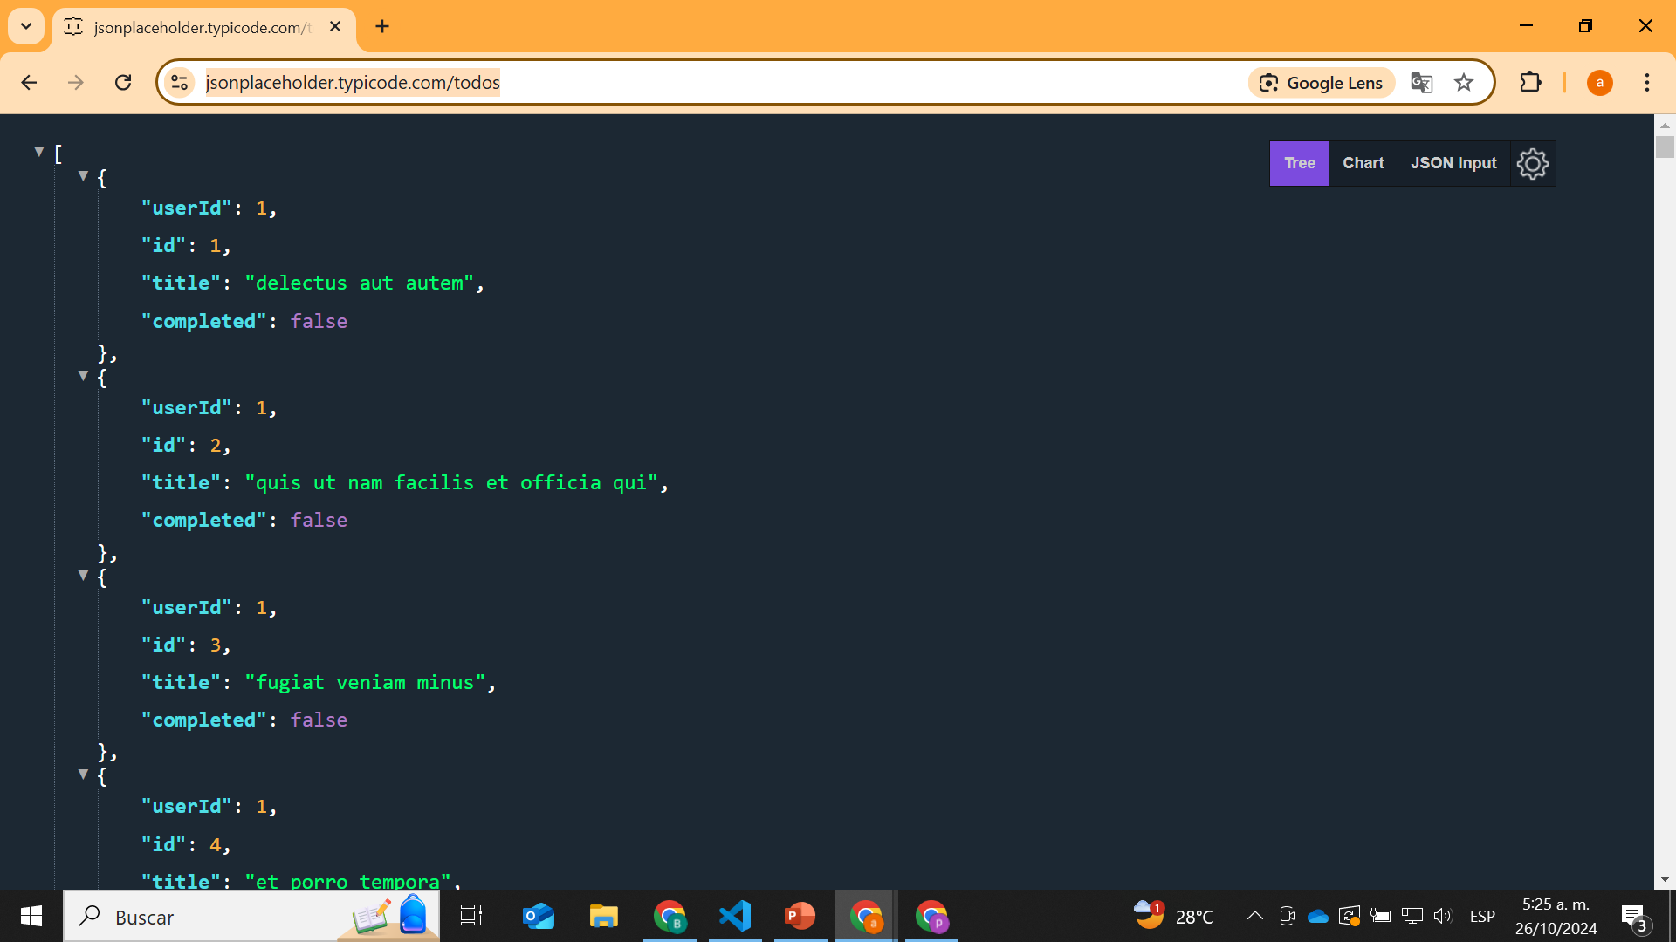
https://jsonplaceholder.typicode.com/todos

Slide 20
SVELTE JS
En Svelte, onMount es una función que se utiliza para ejecutar código cuando un componente ha sido "montado" en el DOM (es decir, cuando ya se ha renderizado en la página). Esto es útil para realizar acciones que requieren que el elemento esté presente en el DOM, como:Llamadas a APIs o carga de datos desde un servidor.Configuración de suscripciones o listeners que dependan del DOM.Manipulación directa del DOM, como trabajar con referencias (refs).

Slide 21
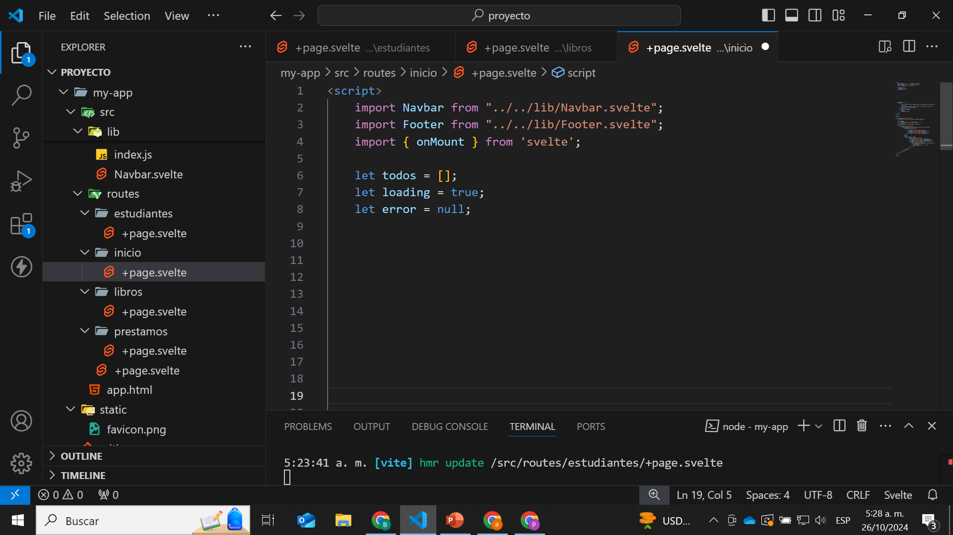
SVELTE JS

Slide 22
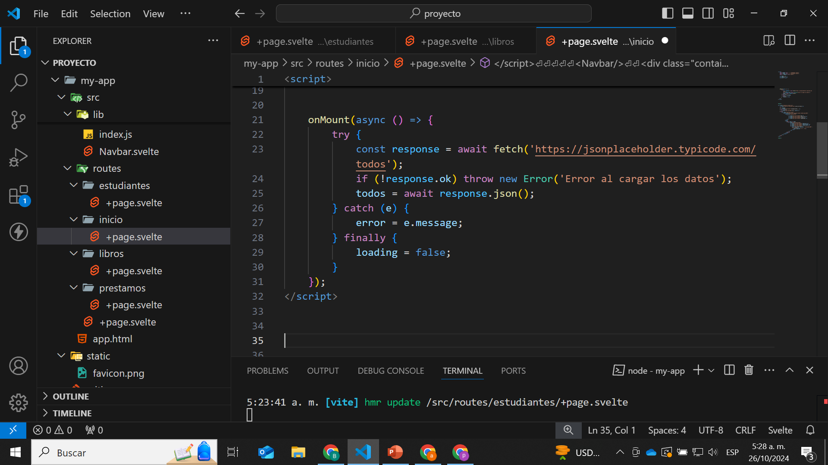
SVELTE JS

Slide 23
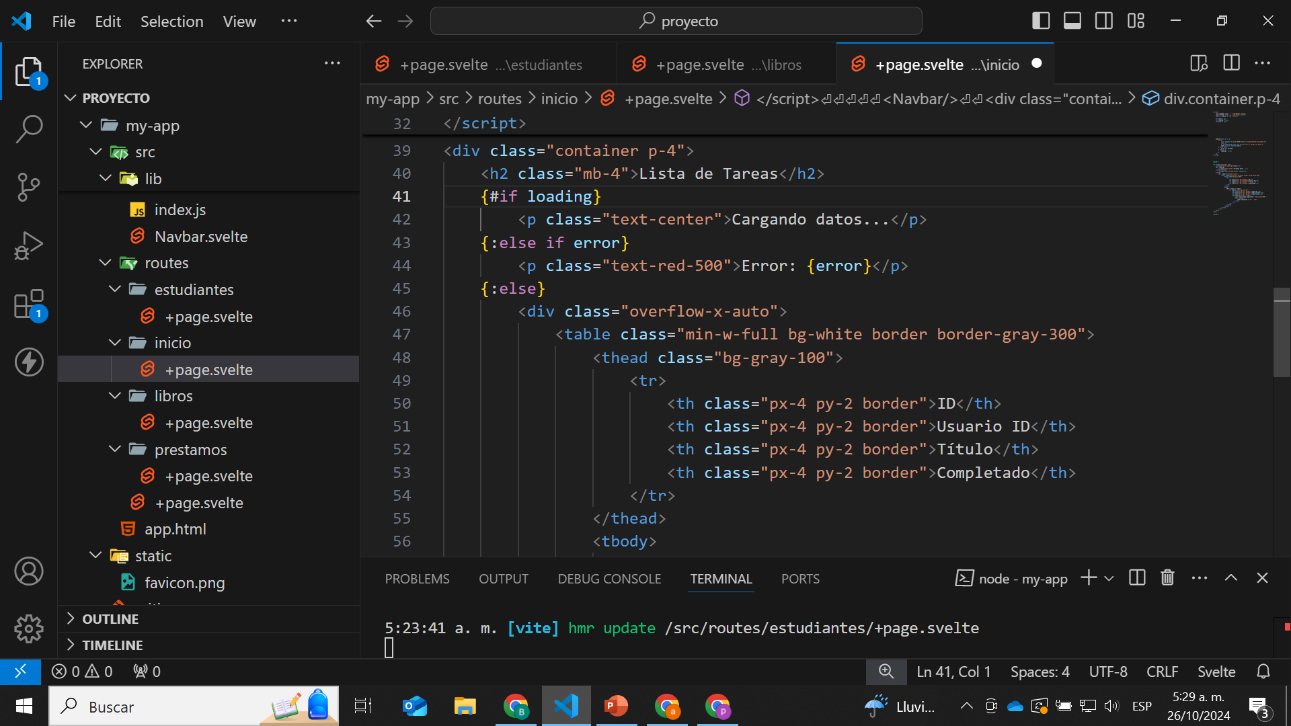
SVELTE JS

Slide 24
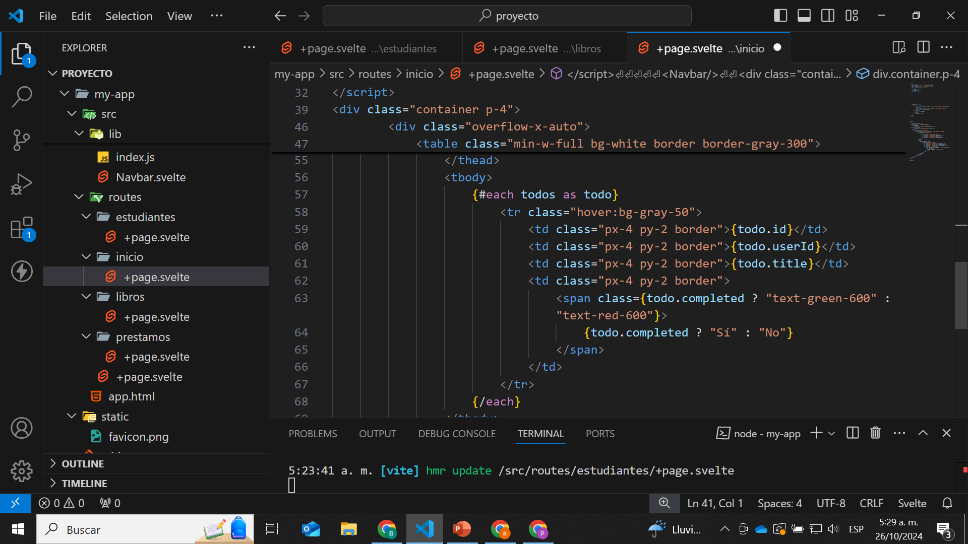
SVELTE JS

Slide 25

SVELTE JS

Slide 26
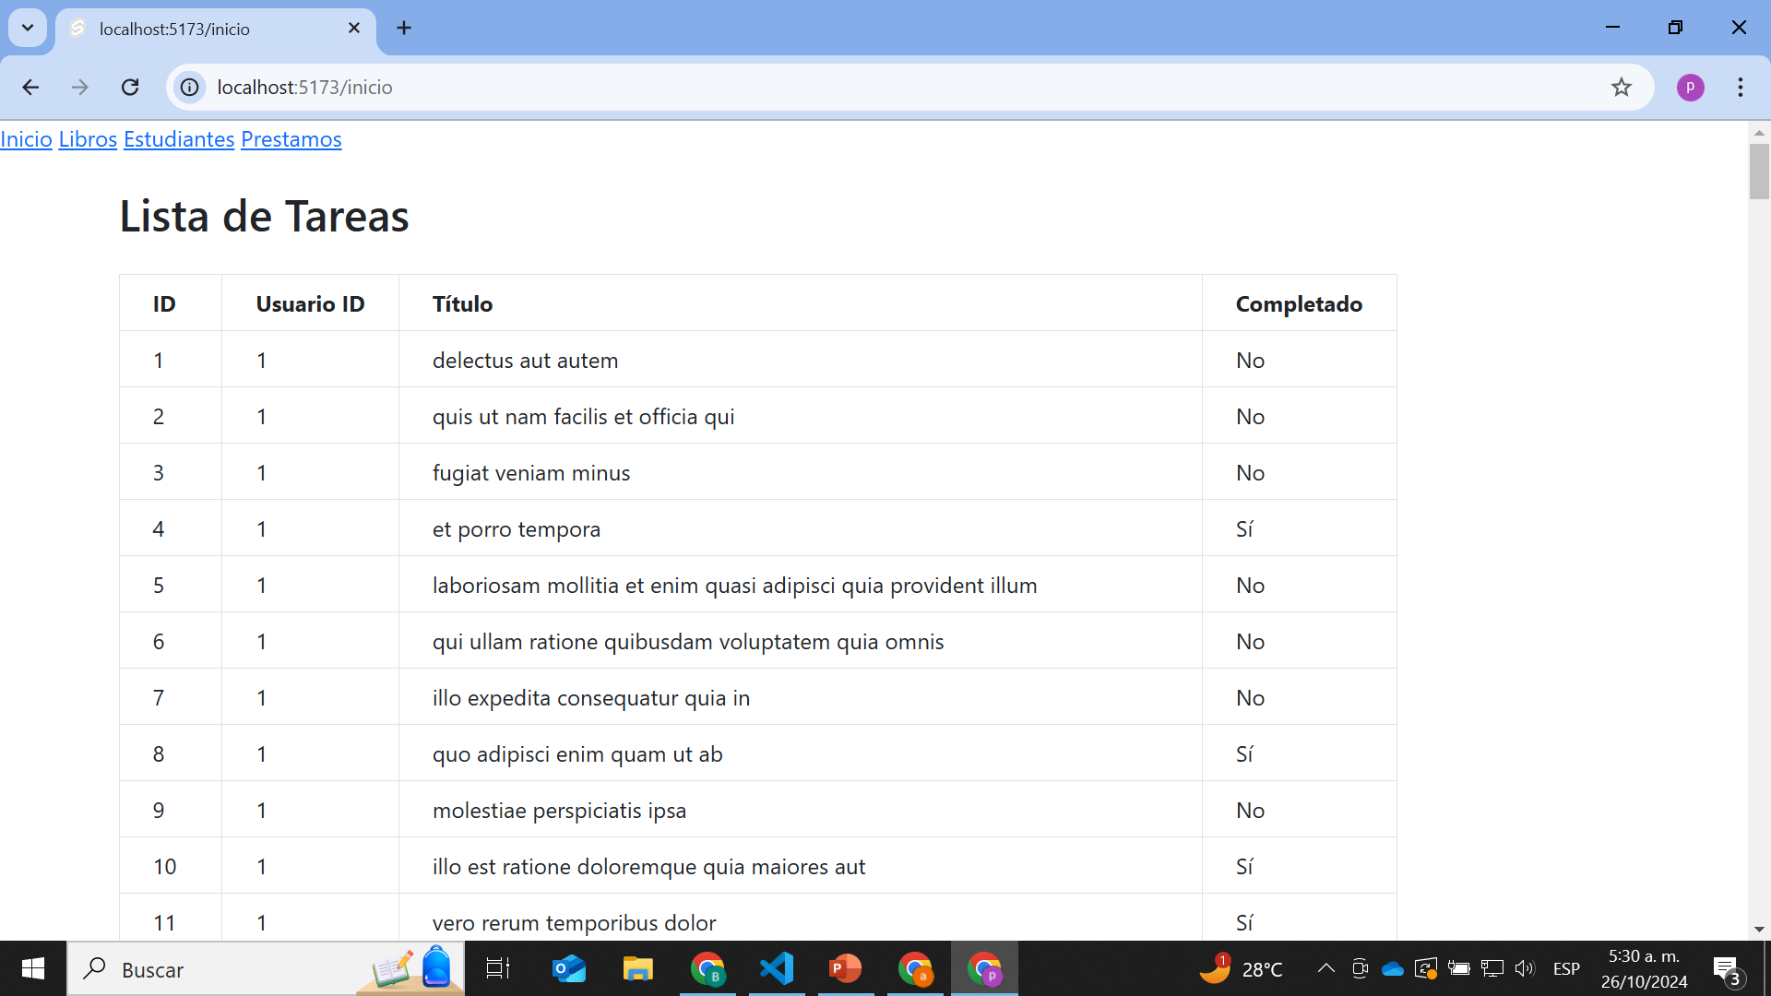
SVELTE JS

Slide 27
BIBLIOGRAFIA
https://svelte.dev/

Slide 28
Gracias.

